Slide 1
אייקונים
עשו ואל תעשו
סכנה
קונבנציה
סינטקס
מטרה
סרטון
בונוס
דוגמה
הגדרה
תרגול
ז'רגון מקצועי
אל תעשה
עשה
דיון
שאלה
יאללה לעבודה
תרגיל בית
חשוב!
משחק
עבודה קבוצתית
רענון
לא נכון
נכון
פתיחה בעורך קוד

Slide 3
פולימורפיזם
מבוא ל- ++C
תכנות מונחה עצמים
תכנות מונחה עצמים – המשך
ירושה + סטטי
פולימורפיזם
חריגות וסדנת דיבאג
פרויקט שחמט – חלק א'
פרויקט שחמט – חלק ב'
טמפלייטים ועצים
STL
ת'רדים
סנכרון ת'רדים
סוקטים + שרת MT
סדנת Hands-On
שיעור 5

Slide 4
רענון
בשיעור הקודם
הכרנו את עיקרון הירושה שמאפשר שימוש חוזר בקוד
למדנו עקרונות חשובים בהקשר של ירושה כמו הרשאת גישה Protected, הסתרת פונקציות, ירושה מרובה וגם איך נראה הזיכרון של המחלקות היורשות.
בנוסף, בבית למדנו בעצמנו על משתנים ופונקציות סטטיות.
ובתרגיל הבית כתבנו מחלקות צופן עם אלגוריתמים שונים והשתמשנו בירושה כדי לא לכתוב את אותו קוד פעמיים. גם עבדנו מול תרשים מסוג UML שבו נעזר גם בהמשך השנה לפרויקטים אחרים.
היום נלמד את העקרון האחרון במסגרת תכנות מונחה עצמים - פולימורפיזם.
למדנו על מחלקות ואובייקטים

Slide 5
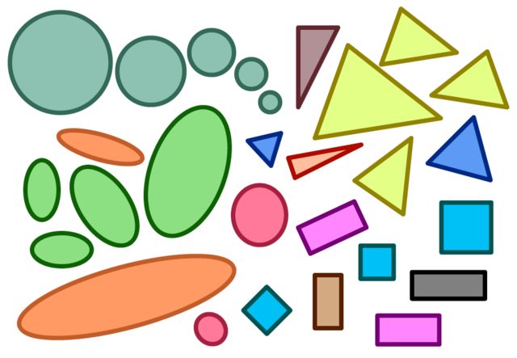
פולימורפיזם
שיעור 5
סיכום
ירושה וירטואלית
מחלקות אבסטרקטיות
דריסת פונקציות
מאחורי הקלעים
פונקציות וירטואליות
הקדמה
Notes:
שיעור 5 בקורס עקרונות מתקדמים עוסק בעיקרון מאוד חשוב ב-OOP - פולימורפיזם

Slide 6
הקדמה
מטרה
בשיעור הקודם הכרנו את מנגנון הירושה.
ראינו כי מנגנון זה מאפשר לנו שימוש חוזר בקוד והרחבה של מחלקות קיימות ללא שינוי שלהן.
היום נעמיק בעקרונות של תכנות מונחה עצמים ונכיר את מנגנון הפולימורפיזם המבוסס על ירושה.
Inheritance
Absraction
OOP
Polymorphism
Encapsulation
Notes:
למעשה היום נעבור על העיקרון האחרון בקורס שלנו במסגרת גישת התכנות OOP.
ארבע עקרונות הבסיס בתכנות מונחה עצמים הם:
אבסטרקציה
כימוס
ירושה
פולימורפיזם
חשוב! פולימורפיזם הוא המשך ישיר של ירושה (ב- c++) ולכן כדאי לחזור על החומר במידה ומשהו לא מובן
חשוב 2! פולימורפיזם לא חייב להיות מבוסס על ירושה וישנן דרכים אחרות להשיג התנהגות פולימורפית.
לקריאה נוספת:
https://dzone.com/articles/polymorphism-and-inheritance

Slide 7

פולימורפיזם
הגדרה
מיוונית, פולי, "הרבה" ומורפי, "צורה"
במדעי המחשב, פולימורפיזם (רַב-צוּרָתִיּוּת) הוא תכונה של שפות תכנות המאפשרת לטפל בערכים מטיפוסים שונים בעזרת ממשק אחיד.
מתוך וויקיפדיה
Notes:
from Greek πολύς, polys, "many, much" and μορφή, morphē, "form, shape"

Slide 8
פולימורפיזם
מטרה
ראינו כי מנגנון הירושה מאפשר לנו להסתיר פונקציות – כלומר, להחליף את המימוש של פונקציה מסוימת במחלקה היורשת.
זהו מנגנון טוב ויעיל, אך לעיתים נרצה להשתמש פעם במימוש אחד ופעם במימוש השני.
כלומר, בחירת האובייקט (או הפונקציה) תתבצע בזמן הריצה.
איך נעשה זאת?
Notes:
שאלה:
חשבו על מקרים כאלה לפני שתמשיכו הלאה
תשובה: השימוש ב- DebugStack או SimpleStack כפי שמופיע בהמשך המצגת הוא דוגמא טובה. עבודה עם "משפחות" אובייקטים היא דוגמא נוספת – למשל, שימוש במחלקות המייצגות רצף בתים (Stream), ורק בזמן ריצה מחליטים אם לעבוד עם רצף בתים מהדיסק (כקובץ) או מהזיכרון (כמחרוזת) או בכלל מהרשת. שימוש באלגוריתמים שונים בזמן ריצה – למשל, נבחר אלגוריתם מיון יעיל אבל כזה שצורך הרבה זיכרון רק במידה ואנחנו רצים על מחשב עם הרבה זיכרון, בכל מקרה אחר נבחר להפעיל אלגוריתם מיון יעיל פחות שצורך מעט זיכרון.

Slide 9
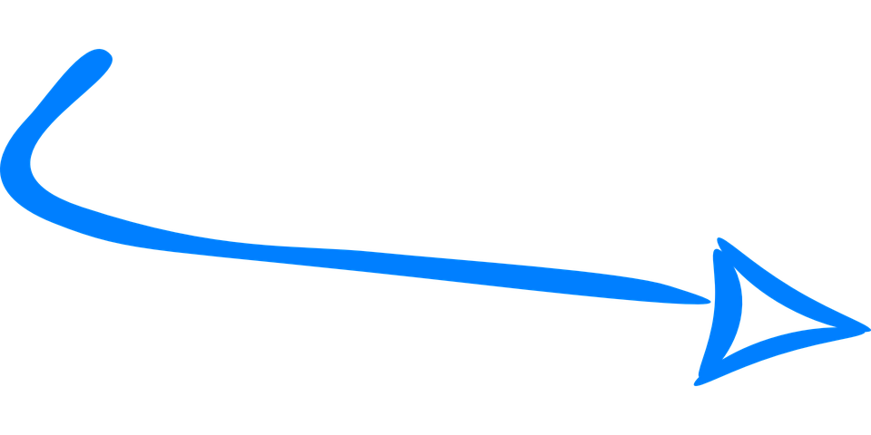
פולימורפיזם
מטרה
פסאודו קוד
struct SimpleStack
{
/*... Clean() ... */
};
struct DebugStack : public SimpleStack
{
/*... Clean() ... */
};
void GeneralStackCleaner(/* ... */)
{
/*... General call to Clean() .. */
}
int main()
{
DebugStack ds;
GeneralStackCleaner( ds );
return 0;
}
C:\WINDOWS\system32\cmd.exe X
DebugStack::Clean Press any key to continue ...
Notes:
שימו לב אפשר להשתמש בירושה עם structs, חשוב שנזכור שכברירת מחדל השדות של class מוגדרים private, השדות של struct יוגדרו public.
נרצה לממש משהו דומה למה שמוצג כאן (זהו פסאודו קוד).
כלומר, נרצה לדחות את ההחלטה לאיזו פונקציה לקרוא לזמן ריצה:
בהינתן אובייקט מסוג SimpleStack נרצה שתתבצע הפונקציה Clean שלו.
בהינתן אובייקט מסוג DebugStack נרצה שתתבצע הפונקציה Clean שלו
ובאופן כללי, בהינתן אובייקט מסוג SimpleStack או כל אובייקט היורש ממנו, נרצה שתופעל הפונקציה Clean המתאימה שלו.
שאלה: איך נממש את הקוד? (חשבו על מימושים שונים והתייחסו ליתרונות והחסרונות שלהם) תשובה: ניתן לממש את פסאודו קוד הזה בדרכים רבות ומגוונות: שימוש ב- define אפשרי אך לא נכון. הבחירה תתבצע תמיד בזמן קומפילציה. שימוש בתנאי if \ switch .. רעיון דומה מוצג באחת השקופית. ישנם חסרונות רבים לגישה זו: תחזוקה קשה, באגים, מקרי קצה לא מטופלים, קושי בהוספת קוד וכו'.. שימוש במצביעים לפונקציות: הכיוון הוא טוב ומאפשר גמישות רבה. יחד עם זאת הקוד קשה יחסית לתחזוקה ולהרחבה ויש תלות רבה בחתימת הפונקציות
הערות:
כבר פגשנו את שתי המחלקות הללו בעבר. כשלמדנו על ירושה.
תפקידה של הפונקציה Clean "לנקות" את המחסנית (למחוק את כל איבריה). זוהי פונקציה שכיחה של מחלקות המחזיקות מידע כלשהו.

Slide 10
פולימורפיזם
דוגמה
אופציה 1: שימוש במשתנה המייצג "סוג אובייקט"
מה יודפס בריצת תוכנית זו?
struct SimpleStack
{
void Clean() { std::cout << "SimpleStack::Clean\n"; }
};
struct DebugStack : public SimpleStack
{
void Clean() { std::cout << “DebugStack::Clean\n"; }
};
void GeneralStackCleaner(void *ptrStack, int type)
{
if (type == 0)
((SimpleStack*)ptrStack)->Clean();
else if (type == 1)
((DebugStack*)ptrStack)->Clean();
}
int main()
{
DebugStack ds;
GeneralStackCleaner(&ds, 2);
return 0;
}
העברת סוג האובייקט לפונקציה
Notes:
אפשרות אחת היא לבצע את ההחלטה ע"י שימוש במשתנה המייצג את סוג האובייקט.
שימו לב להמרה של הטיפוסים (cast). בהמשך עוד נרחיב בנושא זה.
שאלה:
בקוד זה ישנו באג ולכן לא יודפס דבר. מהו הבאג?
בנוסף, תוכלו להצביע על בעיות נוספות בקוד?
תשובה: לא יודפס דבר מפני שאנחנו מעבירים את הערך 2 (שתיים) כסוג של טיפוס, אבל ערך זה לא מטופל בפונקציה. זו דוגמא אחת מני רבות לבאגים שעלולים לצוץ בשיטה זו. הקוד קשה מאוד להרחבה ולתחזוקה, יש פוטנציאל גבוה לבאגים ויש תלות חזקה מאוד בכל היררכיית המחלקות של SimpleStack. בעיות נוספות: יש שימוש במספרי קסם (magic number). מה זה 1? מה זה 0?

Slide 11
פולימורפיזם
דוגמה
אופציה 2: שימוש במנגנון הירושה
מה יודפס בריצת תוכנית זו?
struct SimpleStack
{
void Clean()
{
std::cout << "SimpleStack::Clean\n";
}
};
struct DebugStack : public SimpleStack
{
void Clean()
{
std::cout << "DebugStack::Clean\n";
}
};
void GeneralStackCleaner(SimpleStack *pStack)
{
pStack->Clean();
}
int main()
{
DebugStack ds;
GeneralStackCleaner(&ds);
return 0;
}
Notes:
אפשרות נוספת היא ע"י שימוש במנגנון הירושה. הפונקציה GeneralStackCleaner מקבלת פרמטר מסוג מצביע ל- SimpleStack אבל בפועל (ב- main) מעבירים לה טיפוס מסוג DebugStack.
שאלה: מה יודפס בריצת תוכנית זו ולמה?
תשובה:
יודפס: "SimpleStack::Clean". הפונקציה GeneralStackCleaner מקבלת מצביע למחלקה SimpleStack וללא מנגנון הפולימורפיזם אין לה דרך לדעת איזה אובייקט היא באמת קיבלה. לכן תקרא הפונקציה Clean של SimpleStack.

Slide 12
פולימורפיזם
שיעור 5
סיכום
ירושה וירטואלית
מחלקות אבסטרקטיות
דריסת פונקציות
מאחורי הקלעים
פונקציות וירטואליות
הקדמה
Notes:
כעת נדבר על פונקציות וירטואליות ונראה איך הן בדיוק משיגות לנו את מה שרצינו...

Slide 13
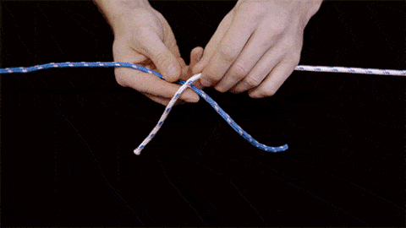
קישור פונקציות – Method Binding
הגדרה
חיבור או התאמה של קריאת פונקציה לפונקציה עצמה (גוף הפונקציה)
קישור מוקדם – מתרחש בזמן קומפילציה
קישור דינמי – מתרחש בזמן ריצה
Notes:
Function call binding
מתרחש בזמן קומפילציה – הכוונה שכבר בשלב זה המהדר יודע לאיזו פונקציה צריך לקרוא ולכן אפשר כבר לכתוב את הכתובת שלה
מתרחש בזמן ריצה – בשלב הידור אין למהדר מספיק מידע על מנת לדעת לאיזו פונקציה לקרוא ובאמצעות מנגנון מתוחכם ניתן "לדחות" את ההחלטה לזמן ריצה, אז בוודאי נדע בדיוק לאיזו פונקציה לקרוא

Slide 14
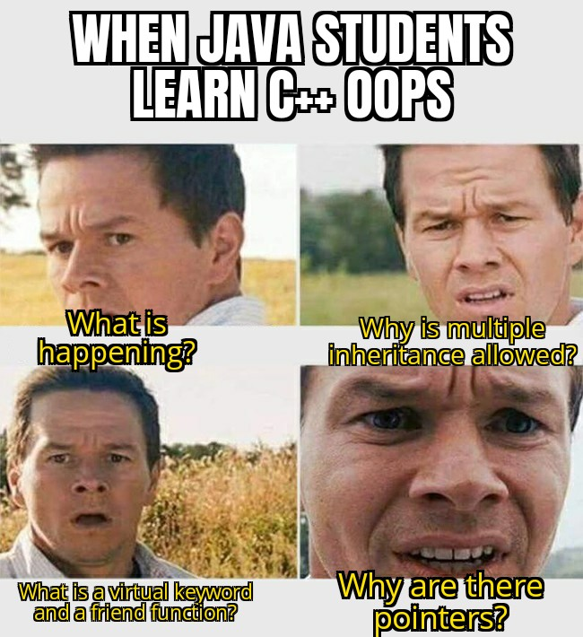
פונקציות וירטואליות – Virtual Functions
הגדרה
פונקציה המקושרת בזמן ריצה נקראת פונקציה וירטואלית.
מצהירים עליה באמצעות המילה השמורה virtual
פונקציה וירטואלית תישאר כזו בכל היררכיית הירושה (כלומר, בכל המחלקות היורשות אותה)
Notes:
Function call binding
מתרחש בזמן קומפילציה – הכוונה שכבר בשלב זה המהדר יודע לאיזו פונקציה צריך לקרוא ולכן אפשר כבר לכתוב את הכתובת שלה
מתרחש בזמן ריצה – בשלב הידור אין למהדר מספיק מידע על מנת לדעת לאיזו פונקציה לקרוא ובאמצעות מנגנון מתוחכם ניתן "לדחות" את ההחלטה לזמן ריצה, אז בוודאי נדע בדיוק לאיזו פונקציה לקרוא

Slide 15
פולימורפיזם
רענון
תזכורת:
שימוש במנגנון הירושה לבדו לא עבד...
struct SimpleStack
{
void Clean()
{
std::cout << "SimpleStack::Clean\n";
}
};
struct DebugStack : public SimpleStack
{
void Clean()
{
std::cout << "DebugStack::Clean\n";
}
};
void GeneralStackCleaner(SimpleStack *pStack)
{
pStack->Clean();
}
int main()
{
DebugStack ds;
GeneralStackCleaner(&ds);
return 0;
}
Notes:
זוכרים? יודפס: "SimpleStack::Clean"
שימו לב שהפעם הגדרנוclass-ים במקום struct-ים, זה אותו דבר רק שאנחנו חייבים לדאוג ש-Clean תהיה public.

Slide 16
פולימורפיזם
סינטקס
מנגנון הפולימורפיזם בא לעזרה...
class SimpleStack
{
public:
virtual void Clean()
{
std::cout << "SimpleStack::Clean\n";
}
};
class DebugStack : public SimpleStack
{
public:
virtual void Clean()
{
std::cout << "DebugStack::Clean\n";
}
};
void GeneralStackCleaner(SimpleStack *pStack)
{
pStack->Clean();
}
שימוש ב-virtual
int main()
{
DebugStack ds;
GeneralStackCleaner(&ds);
return 0;
}
Notes:
יודפס: "DebugStack::Clean"
בהוספת המילה virtual אנחנו מגדירים למהדר לבצע dynamic biding, כלומר הבחירה בפונקציה תתבצע בזמן הריצה לפי האובייקט המתאים (בדוגמא זו DebugStack)
שימו לב! אין הכרח להוסיף את המילה השמורה virtual בפונקציות היורשות
שאלה:
אם מנגנון הפולימורפיזם כל כך יעיל, מדוע הפונקציות לא וירטואליות כברירת מחדל?
תשובה: https://blog.knatten.org/2010/05/28/why-member-functions-are-not-virtual-by-default/

Slide 17
שאלות? תהיות?
קישור פונקציות, פונקציות וירטואליות

Slide 18
פולימורפיזם
שיעור 5
סיכום
ירושה וירטואלית
מחלקות אבסטרקטיות
דריסת פונקציות
מאחורי הקלעים
פונקציות וירטואליות
הקדמה
Notes:
עכשיו נבין מה קורה מאחורי הקלעים? ואיך הקישור הדינמי קורה....

Slide 19
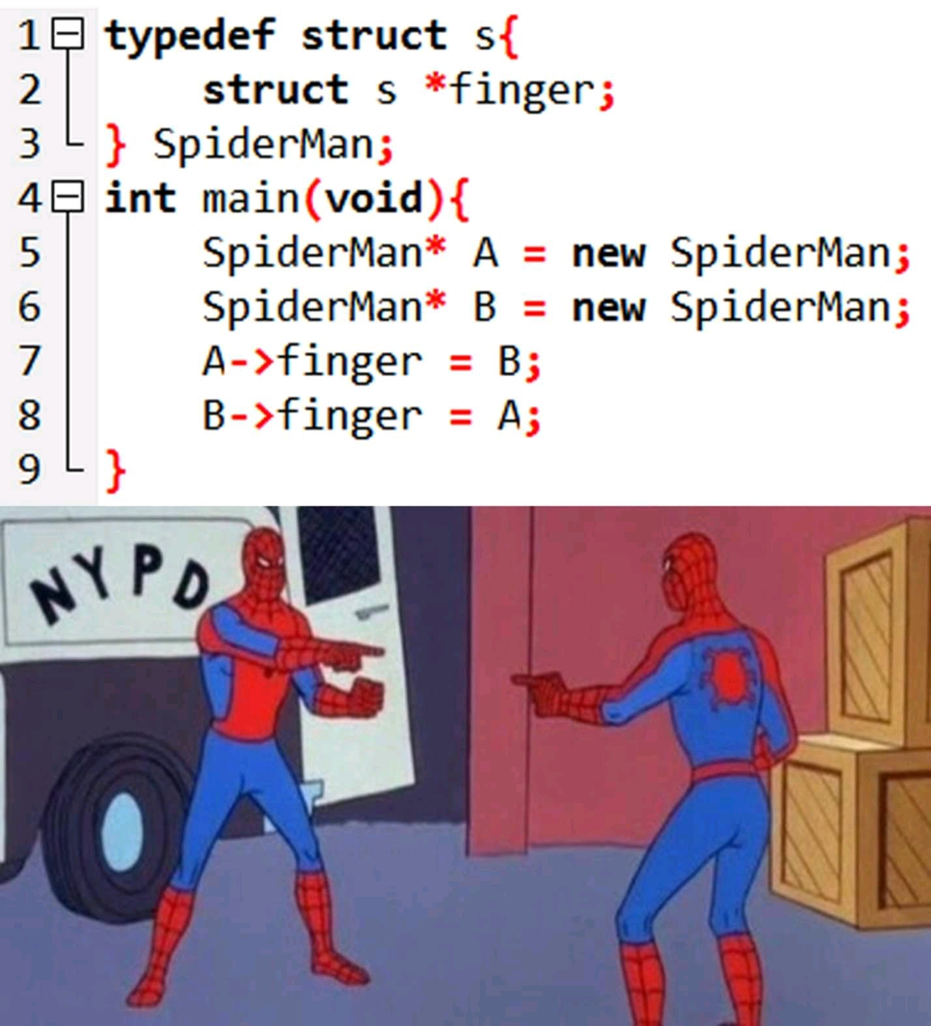
מצביעים לפונקציות
Notes:
בתמונה: מישהו החליט לכתוב תכנית שמייצגת את ה-meme המוכר...

Slide 20
מצביעים לפונקציות
רענון
#include <iostream>
unsigned long func(unsigned int value)
{
if (value < 2)
return value;
return func(value - 1) + func(value - 2);
}
int main()
{
unsigned long result = func(7);
std::cout << "result: " << result << std::endl;
return 0;
}
ניזכר בפונקציה מוכרת מאוד...
Notes:
שאלה:
מה לדעתכם עושה פונקציה זו?
תשובה:
קל לראות כי זוהי פונקציה רקורסיבית. היא קוראת לעצמה פעמיים: פעם עם value-1 ופעם עם value-2. את התוצאות היא מחברת ומחזירה. בנוסף ישנו תנאי עצירה (חזרה ללא קריאה רקורסיבית). יודעים?.. זוהי פונקציית פיבונצ'י
לקריאה נוספת: https://en.wikipedia.org/wiki/Fibonacci_number

Slide 21
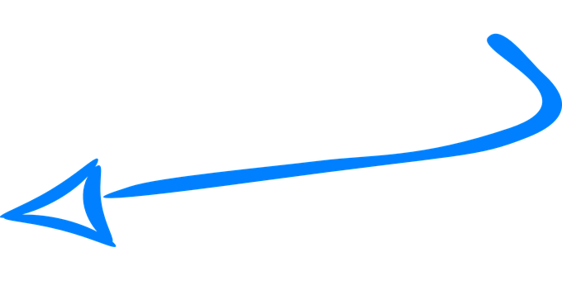
מצביעים לפונקציות
איך הפונקציה נראית בזיכרון?
0x00261000 55 8b ec 57 8b 7d 08 83 ff 02 73 05 8b U.ìW.}.ƒÿ.s..
0x0026100D c7 5f 5d c3 8d 47 fe 56 50 e8 e5 ff ff Ç_]Ã.GþVPèåÿÿ
0x0026101A ff 8d 4f ff 8b f0 51 e8 da ff ff ff 83 ÿ.Oÿ.ðQèÚÿÿÿƒ
. . .
00261000 55 push ebp
00261001 8B EC mov ebp,esp
00261003 57 push edi
00261004 8B 7D 08 mov edi,dword ptr [value]
00261007 83 FF 02 cmp edi,2
0026100A 73 05 jae func+11h (0261011h)
0026100C 8B C7 mov eax,edi
0026100E 5F pop edi
0026100F 5D pop ebp
00261010 C3 ret
00261011 8D 47 FE lea eax,[edi-2]
00261014 56 push esi
00261015 50 push eax
00261016 E8 E5 FF FF FF call func (0261000h)
. . .
Notes:
זהו הייצוג בזיכרון של הפונקציה בשתי דרכים: כ- blob (binary large object – הבתים בזיכרון) כייצוג פקודות אסמבלי (dissassembly)

Slide 22
פולימורפיזם
סינטקס
unsigned long func(unsigned int value)
{
if (value < 2)
return value;
return func(value - 1) + func(value - 2);
}
int main()
{
unsigned long (*func_ptr)(unsigned int) = func;
unsigned long result = func_ptr(7);
std::cout << "result: " << result << std::endl;
return 0;
}
ב- c ו- c++ ניתן לקרוא לפונקציה ישירות ע"י מצביע לזיכרון המכיל אותה
Notes:
שימוש לב לצורת ההגדרה של func_ptr, זה התחביר לייצוג מצביעים לפונקציות.
שאלה:
התבוננו שוב בשקופית האחרונה (ייצוג הפונקציה בזיכרון) - איזה ערך לדעתכם יהיה ב- func_ptr?
תשובה: func_ptr הוא משתנה מסוג מצביע. בדוגמא המופיעה בשקופית הוא יכיל את הערך 0x00261000

Slide 23
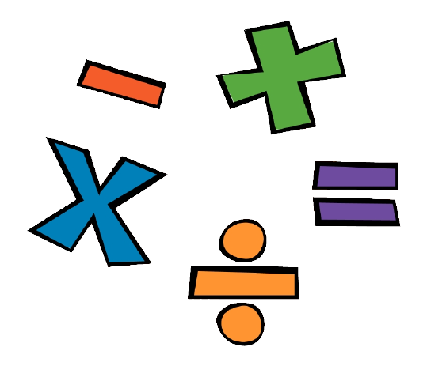
מערך מצביעים לפונקציות
דוגמה
לפנינו שתי פונקציות:
long add(int left, int right)
{
return left + right;
}
long mul(int left, int right)
{
return left * right;
}
Notes:
הפונקציות עצמן לא מרשימות במיוחד אבל בשקופית הבאה נראה שימוש מעניין וחשוב איתן.

Slide 24
מערך מצביעים לפונקציות
long add(int left, int right)
{
return left + right;
}
long mul(int left, int right)
{
return left * right;
}
דוגמה
// OP is a function pointer
typedef long(*OP)(int left, int right);
int main()
{
OP funcptr[2];
funcptr[0] = add;
funcptr[1] = mul;
for (int i = 0; i < 2; i++)
std::cout << "result:" << funcptr[i](5, 7) << std::endl;
return 0;
}
Notes:
funcptr הוא מערך של מצביעים לשתי הפונקציות add ו- mul.
סופר חשוב! שימו לב כי ההחלטה לאיזו פונקציה לקרוא מתקבלת בזמן ריצה (כתלות בערך של i). כלומר, קישור דינמי!
הערה: לשתי הפונקציות אותה חתימה לטובת פשטות הדוגמא אולם זה בהחלט לא מחייב. מערך כזה יכול להכיל מצביעים לכל פונקציה שנרצה. שאלה: מה תהיה התוצאה של ריצת התוכנית? תשובה: result:12 result:35

Slide 25
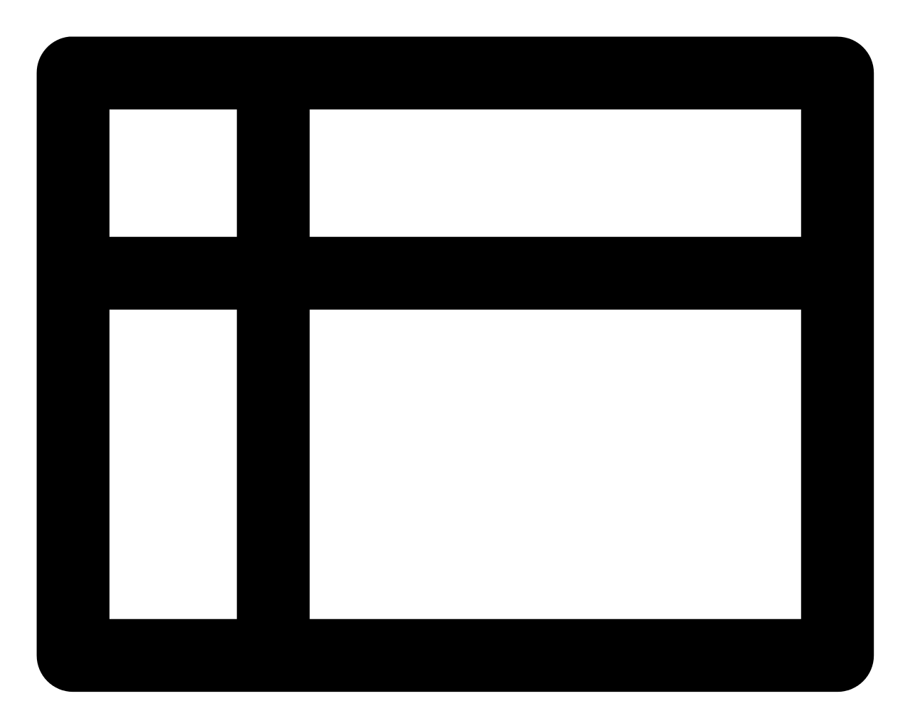

טבלה וירטואלית
הגדרה
זהו המנגנון המאפשר קישור דינמי.
טבלה, עבור כל מחלקה, המכילה מצביעים לפונקציות (נקראות גם פונקציות וירטואליות)
לכל אובייקט יש מצביע אליה (סודי). מצביע זה נקרא vpointer או vptr
טבלה זו ממומשת כמערך ונוצרת ע"י הקומפיילר כשמגדירים פונקציה אחת לפחות כ- virtual
Notes:
דרך מעניינת לוודא שאכן ישנו מצביע כזה היא ע"י האופרטור sizeof. נסו זאת!
אגב, כבר ראינו טבלת פונקציות קודם.. זוכרים?
שימו לב, טבלה זו נוצרת עבור מחלקה והיא משותפת בין כל המופעים של אותה מחלקה. שאלה: איך הפונקציה יודעת על איזה מופע היא פועלת? תשובה: באמצעות המצביע this. מצביע זה עובר כארגומנט נסתר לכל פונקציה לא סטטית ששייכת למחלקה).
מאחר והטבלה הוירטואלית משותפת לכל המופעים, המצביע vptr לא מועתק כאשר מעתיקים אובייקט by-value.
הטבלה הוירטואלית תיווצר גם אם הגדרנו רק destructor וירטואלי ויש לכך משמעות חשובה. על כך בהמשך המצגת..

Slide 26
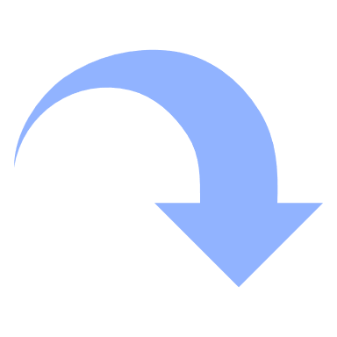
טבלה וירטואלית
SimpleStack *A[] = {
new SimpleStack,
new TopStack,
new DebugStack,
};
VTABLEs
&SimpleStack::Pop
Objects
&SimpleStack::Push
&SimpleStack::IsEmpty
SimpleStack object
:
vptr
&TopStack::Pop
&TopStack::Push
מערך של מצביעים מסוג SimpleStack
TopStack object
&TopStack::IsEmpty
&TopStack::foo
vptr
:
DebugStack object
&DebugStack::Pop
vptr
&DebugStack::Push
&DebugStack::IsEmpty
&DebugStack::bar
:
Notes:
זהו מערך של מצביעים ל- SimpleStack. אפשר להציב בתוכו מצביע לכל מחלקה שיורשת מ- SimpleStack.
כל מצביע במערך מצביע על אובייקט בזיכרון המכיל vptr המצביע לטבלת הפונקציות vtable.
חשוב! טבלת הפונקציות וסדר הפונקציות נשמר עבור כל המחלקות היורשות (בדומה לירושה של משתני מחלקה)
מחלקה יורשת יכולה להוסיף פונקציות, אבל לא להחסיר פונקציות
חשוב! שימו לב כי ל- TopStack ו- DebugStack פונקציות נוספות (foo ו- bar בהתאמה).
המצביעים לפונקציות אלה מופיעים ב- vtable אחרי המצביעים לפונקציות של מחלקת האב.

Slide 27
קישור דינמי וטבלה וירטואלית
חשוב!
void IsAnyStackEmpty(const SimpleStack& stack)
{
bool empty = stack.IsEmpty();
std::cout << "stack is"
<< (empty ? "" : " NOT")
<< " empty"
<< std::endl;
}
int main()
{
TopStack tstack;
IsAnyStackEmpty(tstack);
return 0;
}
קישור דינאמי עובד גם על reference, לא רק על מצביעים
Notes:
בדוגמא שלפנינו IsAnyStackEmpty מקבלת כפרמטר רפרנס למחלקה SimpleStack או כל מחלקה היורשת ממנה.
מנגנון הפולימורפיזם מבטיח שתקרא הפונקציה הנכונה – בדוגמא זו הפונקציה שמוגדרת במחלקה TopStack
כפי שכבר למדנו, הבחירה בפונקציה מתרחשת בזמן ריצה. אבל איך? (התשובה בהמשך..)

Slide 28
קישור דינמי וטבלה וירטואלית
דוגמה
void IsAnyStackEmpty(const SimpleStack& stack)
{
bool empty = stack.IsEmpty();
std::cout << "stack is"
<< (empty ? "" : " NOT")
<< " empty"
<< std::endl;
}
int main()
{
TopStack tstack;
IsAnyStackEmpty(tstack);
return 0;
}
TopStack VTABLE
SimpleStack
reference
TopStack object
&TopStack::Pop
&TopStack ::Push
vptr
&TopStack ::IsEmpty
Notes:
IsAnyStackEmpty מקבל מצביע למחלקה SimpleStack
בפועל, מועבר מצביע לאובייקט TopStack. בתחילת האובייקט ישנו מצביע (vptr) לטבלה הוירטואלית.
מאחר וסדר הפונקציות נשמר, נבחר את המצביע לפי המיקום שלו בטבלה (במקרה שלנו במקום השלישי). כך מובטח לנו שתמיד נקפוץ לפונקציה המתאימה של האובייקט שנוצר בזמן ריצה. שימו לב! מיקום הפונקציות בטבלה נקבע ע"י המהדר בזמן הקומפילציה.
אתגר: צרו פרויקט חדש עם הפונקציה IsAnyStackEmpty (וכמובן עם המחלקות הרלוונטיות) ודבגו אותו ברמת האסמבלי.
האם תוכלו למצוא את המימוש של קישור דינמי? שימו לב כי this מועבר ברגיסטר ecx (ב- 32 ביט) וכי vptr הוא המשתנה הראשון בזיכרון האובייקט.

Slide 29
קישור דינמי וטבלה וירטואלית
חשוב!
void IsAnyStackEmpty(const SimpleStack& stack)
{
bool empty = stack.IsEmpty();
std::cout << "stack is"
<< (empty ? "" : " NOT")
<< " empty"
<< std::endl;
}
int main()
{
TopStack tstack;
IsAnyStackEmpty(tstack);
return 0;
}
המצביע vpointer צריך להתעדכן בזמן יצירת האובייקט, כלומר בזמן ריצה.
פעולה זו מתרחשת בבנאי, מיד אחרי קריאה לבנאי של מחלקת האב
Notes:
כאשר נוצר אובייקט המכיל לפחות פונקציה וירטואלית אחת, המצביע vptr חייב להיות מאותחל לטבלה (vtable) המתאימה.
אתחול זה חייב להתרחש לפני שתתבצע קריאה לפונקציה וירטואלית כלשהי.

Slide 30
טבלה וירטואלית
שאלה: האם אפשר להגדיר את הבנאי והמפרק כפונקציות וירטואליות?
class SimpleStack
{
public:
virtual SimpleStack() { /*...*/ }
virtual ~SimpleStack() { /*...*/ }
/*...*/
};
Notes:
לפני שאתם ממשיכים הלאה, נסו לענות על שאלה זו.

Slide 31
טבלה וירטואלית
שאלה: האם אפשר להגדיר את הבנאי והמפרק כפונקציות וירטואליות?
class SimpleStack
{
public:
virtual SimpleStack() { /*...*/ }
virtual ~SimpleStack() { /*...*/ }
/*...*/
};
תשובה: את הבנאי לא ניתן להגדיר כפונקציה וירטואלית
את המפרק ניתן להגדיר כך ולמעשה, בהינתן פונקציה וירטואלית אחת לפחות נרצה להגדיר גם את המפרק כווירטואלי
Notes:
בנאי וירטואלי: להגדרה כזו אין משמעות מפני שתמיד יקרא הבנאי של האובייקט שנוצר בזמן ריצה והוא בתורו יקרא לבנאי של המחלקה ממנה הוא ירש. בנוסף, בשלב יצירת האובייקט (בשלב הבנאי) טבלת הפונקציות (vtable) עדיין לא מאותחלת ולכן אין לנו דרך לקרוא לבנאי ,וירטואלי".
מפרק וירטואלי: במידה שהמחלקה שלנו מכילה לפחות פונקציה וירטואלית אחת, כמעט תמיד נרצה להגדיר את המפרק כוירטואלי, זאת על מנת שיקרא המפרק של האובייקט שנוצר בזמן ריצה (ממש כמו פונקציה וירטואלית רגילה)
שאלה:
האם כדאי להגדיר רק את המפרק כוירטואלי? תוכלו לחשוב על חיסרון במקרה זה?
תשובה:
הטבלה הוירטואלית תיווצר גם אם הגדרנו רק destructor וירטואלי. משמעות הדבר היא הוספה של משתנה (vptr) לכל אובייקט. לכן לא כדאי להגדיר רק את המפרק כוירטואלי. ככלל אצבע, נגדיר אותו כך רק אם הגדרנו פונקציה אחת לפחות כוירטואלית.

Slide 32
שאלות? תהיות?
זיכרון, מצביעים לפונקציות, טבלה וירטואלית

Slide 33
פולימורפיזם
שיעור 5
סיכום
ירושה וירטואלית
מחלקות אבסטרקטיות
דריסת פונקציות
מאחורי הקלעים
פונקציות וירטואליות
הקדמה

Slide 34
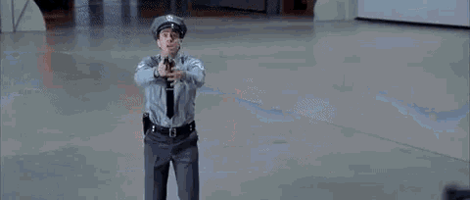
דריסת פונקציות – Method Overriding
הגדרה
דומה למנגנון ההסתרה – מאפשרת לממש פונקציות שירשנו בצורה שונה
שמות הפונקציות חייבות להיות זהות ולשתיהן חתימה זהה
הפונקציה שאותה יורשים חייבת להיות וירטואלית (virtual)
מנגנון ה- dynamic binding יוודא שתתבצע קריאה לפונקציה המתאימה בזמן ריצה

Slide 35
דריסת פונקציות
דוגמה
class TopStack : public SimpleStack
{
public:
virtual void Pop() { /*...*/ }
virtual void Push() { /*...*/ }
virtual bool IsEmpty() const { /*...*/ }
};
class DebugStack : public TopStack
{
public:
virtual void Pop() { /*...*/ }
virtual void Push() { /*...*/ }
};
DebugStack VTABLE
TopStack VTABLE
&DebugStack::Pop
&TopStack::Pop
&DebugStack ::Push
&TopStack ::Push
&TopStack ::IsEmpty
&TopStack::IsEmpty
Notes:
שימו לב! בדוגמא זו לא ירשנו את הפונקציה IsEmpty ולכן בטבלת המצביעים (vtable) נותר המצביע לפונקציה של מחלקת האב.
שני המצביעים האחרים (Pop ו- Push) מצביעים לפונקציות של המחלקה היורשת

Slide 36
דריסת פונקציות
עשו ואל תעשו
class TopStack : public SimpleStack
{
public:
virtual void Pop() override { /*...*/ }
virtual void Push() override { /*...*/ }
virtual bool IsEmpty() const override { /*...*/ }
};
class DebugStack : public TopStack
{
public:
virtual void Pop() override { /*...*/ }
virtual void Push() override { /*...*/ }
virtual void foo() override { /*...*/ }
};
המילה השמורה override
ניתן להוסיף להגדרת פונקציה את המילה השמורה override.
כעושים זאת, הקומפיילר בודק (עוד בשלב הקומפילציה) אם הפונקציה באמת דורסת פונקציה אחרת.
במידה והפונקציה לא דורסת אף פונקציה אחרת תהיה שגיאת קומפילציה.
התכנית לא תתקמפל, הפונקציה foo לא מוגדרת אצל אף אחת ממחלקות הבסיס (SimpleStack, TopStack)
Notes:
ב- c++11 קיימת האפשרות להגדיר פונקציה דורסת כ- override.
ע"י כך אנו מצהירים על פונקציה מסוימת כי היא יורשת מפונקציה אחרת. דבר זה יאפשר למהדר לבדוק אם לא נעשתה טעות ואנו אכן יורשים מפונקציה וירטואלית קיימת.
במידה והגדרנו פונקציה כ- override אבל בפועל לא ירשנו מפונקציה אחרת (למשל טעות בחתימה של הפונקציה), נקבל שגיאה.
זה שימושי כדי לדעת אם באמת דרסנו פונקציה ולא בטעות הגדרנו פונקציה חדשה (למשל אם התבלבלנו בחתימה של הפונקציה).

Slide 37
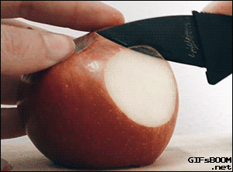
חיתוך אובייקטים – Object Slicing
הגדרה
בפולימורפיזם, המרת אובייקטים (casting) הופכת משמעותית ביותר, היא המאפשרת טיפול בטיפוסים שונים בעזרת ממשק אחיד.
המרה של מצביע (או reference) של מחלקה יורשת למצביע של מחלקת האב נקראת Upcasting
כאשר מעתיקים אובייקט by-value ולא כמצביע, פעולת Upcasting תגרום לחיתוך האובייקט.
כלומר, הייצוג בזיכרון יהיה של מחלקת האב ואנחנו נאבד את המידע הייחודי לאובייקט הבן.
Notes:
חיתוך אובייקטים היא אחת הסיבות שנעדיף העתקה by-reference.
שאלה:
מהן ההשלכות של איבוד מידע באופן המתואר? תשובה: חיתוך משאיר חלק מהאובייקט "תלוי באוויר". כל הפונקציות יתבצעו כאילו היה אובייקט האב, כולל המפרק (destructor) ולכן חלק מהמידע עשוי לזלוג (memory leak). יתכן ולא נשחרר משאבים ששייכים למחלקה היורשת (כדוגמת קבצים). התנהגות התוכנית תהיה בלתי צפויה (אנו מצפים להתנהגות של אובייקט כלשהו אבל בפועל אובייקט האב יפעל)
לקריאה נוספת:
http://www.bogotobogo.com/cplusplus/slicing.php

Slide 38
חיתוך אובייקטים
דוגמה
void IsAnyStackEmpty2(SimpleStack stack) // copy-by-value!
{
bool empty = stack.IsEmpty();
std::cout << "stack is"
<< (empty ? "" : " NOT")
<< " empty"
<< std::endl;
}
int main()
{
TopStack tstack;
IsAnyStackEmpty2(tstack);
return 0;
}
האובייקט מועבר כעותק, ולא כמצביע/reference
Notes:
חשוב! זוהי לא IsAnyStackEmpty שכבר פגשנו. שימו לב כי כאן אנו מעתיקים אובייקט by-value.
שאלה:
פונקציית IsEmpty של איזו מחלקה תתבצע?
תשובה:
מאחר וההעתקה היא by-value אנחנו מתייחסים לאובייקט כ- SimpleStack ולכן תתבצע קריאה ל- SimpleStack::IsEmpty

Slide 39
פולימורפיזם
שיעור 5
סיכום
ירושה וירטואלית
מחלקות אבסטרקטיות
דריסת פונקציות
מאחורי הקלעים
פונקציות וירטואליות
הקדמה
Notes:
עכשיו נלמד מושג מאוד חשוב שקשור לפולימורפיזם – מחלקות אבסטרקטיות

Slide 40
פונקציות וירטואליות טהורות
מטרה
לעיתים נרצה להצהיר על פונקציה מסוימת בלי להגדיר אותה (לממש אותה).
יחד עם זאת, נרצה לחייב את כל מי שיורש מהמחלקה שלנו לממש את הפונקציה הזאת.
Notes:
שאלה:
נסו לחשוב על מספר דוגמאות לשימוש בפונקציות וירטואליות תשובה: מחלקת Stack היא דוגמא טובה ובאופן כללי גם מבני נתונים אחרים. הרי אלה הם מבנים אבסטרקטים בהגדרה – הפונקציות המופעלות עליהם מוגדרות היטב אך לא המימוש שלהם.

Slide 41
פונקציות וירטואליות טהורות
סינטקס
נעשה זאת ע"י הגדרת פונקציה וירטואלית והוספת =0 (שווה אפס)
class IStack
{
public:
virtual void Pop() = 0;
virtual void Push() = 0;
virtual bool IsEmpty() const = 0;
};
קונבנציה שנדבר עליה בהמשך המצגת...
Notes:
חשוב! בשפת C++ אין מניעה לממש (כלומר, להוסיף קוד) לפונקציה וירטואלית טהורה, אבל בפועל, זהו מקרה קצה בשפה ולרוב לא משתמשים בו. שימו לב כי אנו משתמשים ב- struct ולא ב- class. זוהי דרך נוחה להגדיר מחלקה בה כל הפונקציות הן ציבוריות.
לקריאה נוספת:
https://stackoverflow.com/questions/2089083/pure-virtual-function-with-implementation
https://blogs.msdn.microsoft.com/oldnewthing/20131011-00/?p=2953

Slide 42
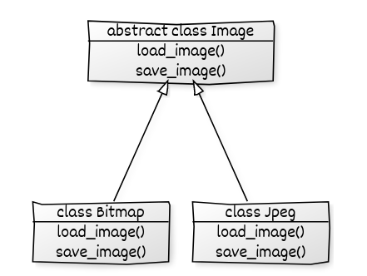
מחלקה אבטרקטית
הגדרה
מחלקה בעלת פונקציות וירטואליות טהורות נקראת מחלקה אבסטרקטית.
לא ניתן ליצור מופעים של מחלקה כזו, אבל ניתן לרשת ממנה.
מנגנון זה מאפשר לנו לאפיין את ההתנהגות של היררכיית מחלקות בלי להגדיר את המימוש שלהן.
Notes:
לעיתים תקרא גם מחלקה אבסטרקטית טהורה אם היא מורכבת רק מפונקציות וירטואליות טהורות
למעשה כבר הגדרנו מחלקה כזו: המחלקה Istack
חשוב! לא ניתן ליצור מופע של מחלקה כל עוד מוגדרת בה פונקציה וירטואלית טהורה אחת או יותר.
בתמונה: המחלקה האבסטרקטית Image לא נועדה למימוש, אבל כל מי שיורש אותה מחויב לממש את הפונקציות load ו-save בדרכו. כלומר, המחלקה האבסטרקטית באה להכתיב את הממשק של מי שיורש ממנה (אילו פונקציות חייב לממש אצל הבן).

Slide 43
מחלקה אבסטרקטית
class IStack
{
public:
virtual void Pop() = 0;
virtual void Push() = 0;
virtual bool IsEmpty() const = 0;
};
דוגמה
class Stack : public IStack
{
public:
Stack() { /*...*/ }
virtual ~Stack() { /*...*/ }
virtual void Pop() { /*...*/ }
virtual void Push() { /*...*/ }
virtual bool IsEmpty() const { /*...*/ }
};
int main()
{
IStack istack; // error: cannot instantiate abstract class
Stack stack;
return 0;
}
אחת או יותר מהפונקציות הוירטואליות הטהורות לא ממומשת אצל המחלקה. לכן לא ניתן ליצור מופע של המחלקה
Notes:
שימו לב כי המהדר ימנע מאיתנו ליצור מופע של המחלקה האבסטרקטית IStack ויזרוק שגיאה: cannot instantiate abstract class
אולם, ניתן לרשת ממחלקה אבסטרקטית וליצור מופע של המחלקה היורשת כל עוד מימשנו את כל הפונקציות הוירטואליות הטהורות.

Slide 44

ממשקים - Interfaces
הגדרה
ממשק (Interface) מתאר את ההתנהגות של מחלקה ללא כל מימוש ספציפי. כלומר, מגדיר רק את חתימת הפונקציות שעל מחלקה יורשת לממש.
ב- C++ אין תכונה של ממשקים, אבל באמצעות מחלקות אבסטרקטיות נוכל לחקות את אותה פונקציונליות.
Notes:
שימוש בממשקים נפוץ יותר בשפות אחרות (לדוגמא Java ו- C#)
קונבנציה נפוצה היא להוסיף את האות I כתחילית של שם המחלקה המשמשת כממשק. עשינו זאת עם המחלקה Istack
שאלה:
איזו בעיה עלולה לצוץ כתוצאה משימוש בממשקים ב- C++?
תשובה:
בחלק מהמקרים, נרצה לרשת משתי מחלקות או יותר, דבר שעשוי להוביל לבעיית היהלום. כדי להימנע מבעיה זו נקפיד להגדיר ממשקים כמחלקות וירטואליות טהורות (כלומר, רק הגדרה של הפונקציות, ללא מימוש).
בנוסף, אם נדרש נשתמש בירושה וירטואלית
בשפת ++C אין Interface מפורש, אבל כל מחלקה אבסטרקטית יכולה להוות ממשק, ולכן נהוג לקרוא למחלקות אבסטרקטיות בשם C++ Interfaces
לקריאה נוספת:
https://www.tutorialspoint.com/cplusplus/cpp_interfaces.htm.

Slide 45
פולימורפיזם
שיעור 5
סיכום
ירושה וירטואלית
מחלקות אבסטרקטיות
דריסת פונקציות
מאחורי הקלעים
פונקציות וירטואליות
הקדמה
Notes:
עכשיו נלמד מושג מאוד חשוב שקשור לפולימורפיזם – מחלקות אבסטרקטיות

Slide 46
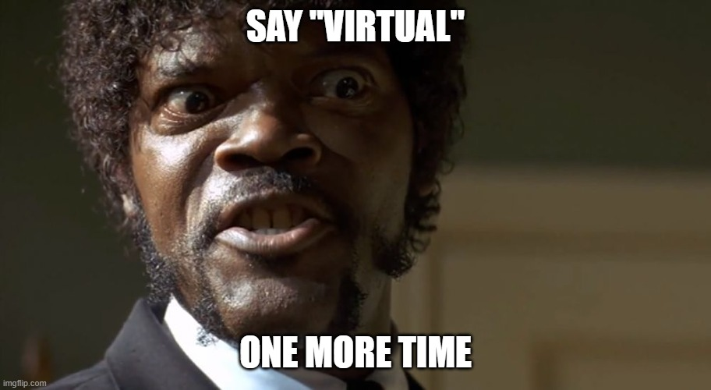
ירושה וירטואלית
הגדרה
הצבה של המילה השמורה virtual לפני הרשאות הגישה מגדירה ירושה וירטואלית
משמעותה היא כי אם מחלקה אחת יורשת משתי מחלקות והן בתורן יורשות ממחלקה אחת אזי המחלקה היורשת את שתיהן תכיל רק עותק אחד שלהן
Notes:
קריאה נוספת:
https://en.wikipedia.org/wiki/Virtual_inheritance
דוגמא לשימוש מעניין בירושה וירטואלית:
https://www.cprogramming.com/tutorial/virtual_inheritance.html

Slide 47

בעיית היהלום
ירושה וירטואלית מונעת את בעיית היהלום...
struct Animal
{
void kick() { /* ... */ }
};
class Donkey : virtual public Animal { /* ... */ };
class Horse : virtual public Animal { /* ... */ };
// is-a donkey AND a horse. inherits |kick| ONLY ONCE
class Mule : public Donkey, public Horse {
};
int main()
{
Mule m;
m.kick(); // a mule can kick!
return 0;
}
ירושה וירטואלית
Notes:
שימו לב לשימוש ב- virtual בהצהרת הירושה של המחלקות Donkey ו- Horse
חשוב! השימוש בירושה וירטואלית אמנם מונע את בעיית היהלום אולם שימוש כזה מצביע לרוב על תכנון לא נכון של המערכת (ובאופן כללי, גם שימוש מרובֶּה בירושה מרובָּה).
לקריאה נוספת: https://stackoverflow.com/questions/2659116/how-does-virtual-inheritance-solve-the-diamond-multiple-inheritance-ambiguity

Slide 48
פולימורפיזם
שיעור 5
סיכום
ירושה וירטואלית
מחלקות אבסטרקטיות
דריסת פונקציות
מאחורי הקלעים
פונקציות וירטואליות
הקדמה
Notes:
עכשיו נלמד מושג מאוד חשוב שקשור לפולימורפיזם – מחלקות אבסטרקטיות

Slide 49
סיכום
מנגנון הפולימורפיזם מאפשר לנו לטפל בערכים מטיפוסים שונים בעזרת ממשק אחיד
פולימורפיזם הוא העיקרון החשוב האחרון שנלמד בתכנות מונחה עצמים (יחד עם אבסטרקציה, כימוס וירושה)

Slide 50
שאלות? תהיות?
איך כדאי לחזור על החומר?
סיכום שיעור
מעבר נוסף על המצגת
ביצוע Hands-On * נמצא בתיקיית החניכים
תרגיל הבית
דריסת פונקציות, מחלקות אבסטרקטיות, ירושה וירטואלית
Notes:
החומר של שיעור 5 סוגר את התיאוריה שנלמד על OOP.
ניתן לקרוא את הסיכום שיעור שבו יש נקודות חשובות שעליהן עברנו בשיעור, ולוודא שהבנו את המושגים העיקריים.
כדאי לעבור על המצגת פעם נוספת, הפעם לקרוא גם את ההוראות שהיו למדריך/ה.
מאוד מומלץ לנסות את הדוגמאות שהיו בכיתה אחרי שאנחנו סגורים על החומר מומלץ להמשיך לתרגיל הבית שבו נממש צייר צורות.

Slide 51
שיעור 5
סיימנו!!!
סיכום
ירושה וירטואלית
מחלקות אבסטרקטיות
דריסת פונקציות
מאחורי הקלעים
פונקציות וירטואליות
הקדמה

